Slide 1
UE 2.2 S1 promotion 2023/2026
APPAREIL REPRODUCTEUR MASCULIN
Mme Aurélie SCHAEFFER

Slide 2
Sommaire
Anatomie de l’appareil génital masculin
la gamétogénèse
Régulation hormonale

Slide 3
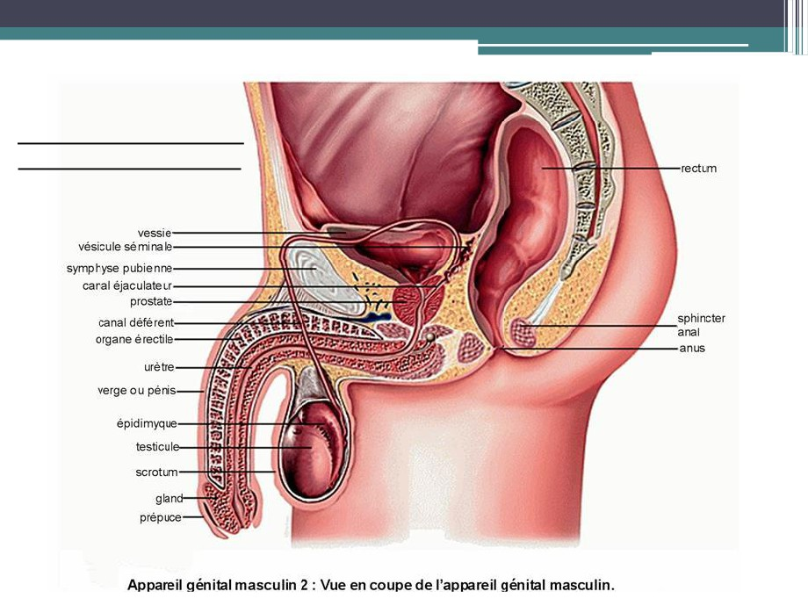
1. Anatomie de l’appareil genital mascuin
Appareil génital masculin
Organes génitaux externes Organes génitaux internes

Slide 4
Appareil génital masculin

Slide 5
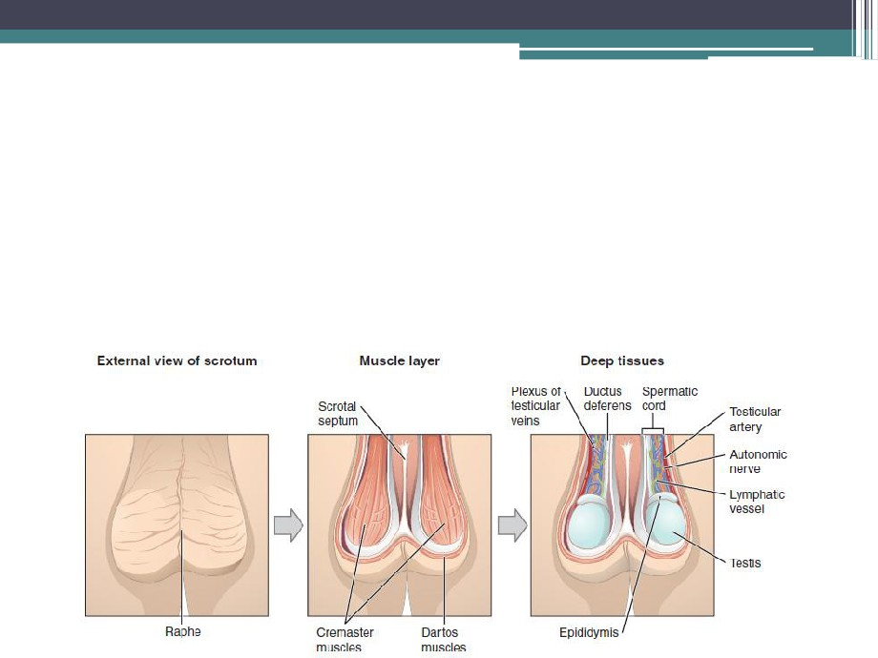
1. Anatomie
Appareil génital masculin
• Scrotum (bourses) :
▫ Sac de peau et muscles ▫ Septum scrotal
▫ Température de 34-35°C (meilleure survie des spermatozoïdes) ▫ Muscles cremaster et dartos

Slide 6
1. Anatomie
Appareil génital masculin
• Testicules :
▫ Fonctions : spermatogénèse, glande hormonale ▫ Forme ovoïde, 2-3 cm diamètre
 Extérieur : Tuniques : vaginale (superficielle) et albuginée, enveloppe fibreuse entourant les 400 lobules testiculaires
 Lobules contenant les tubes séminifères (lieu de la spermatogénèse)

Slide 7
1. Anatomie
Appareil génital masculin
• Tubes séminifères :
▫ Dans les lobules
▫ Cellules de Sertoli
 Produisent les substances nécessaires à la
spermatogénèse et au maintien tissulaire
▫ Cellules de Leydig
 Rôle glandulaire : TST testostérone

Slide 8
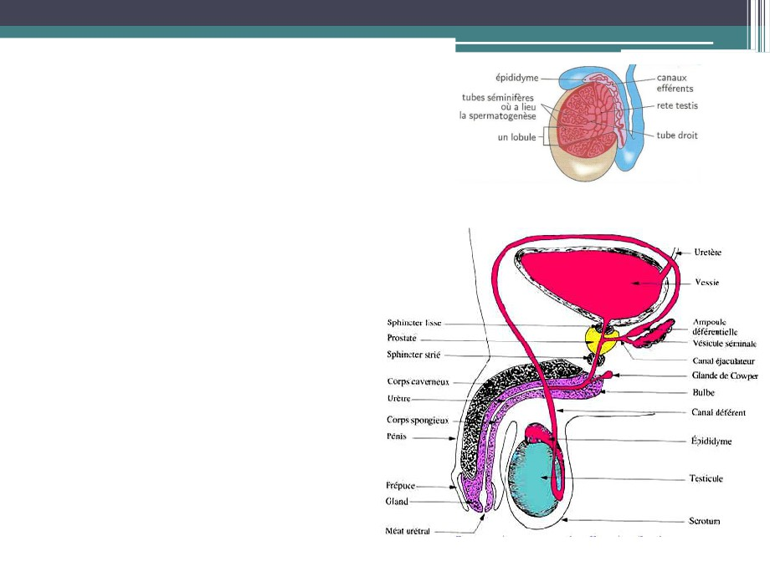
1. Anatomie
Appareil génital masculin
• Les voies génitales :
▫ Épididyme
 Coiffe le testicule, 6 cm de long

3 parties : tête, corps et queue (prolongé
par le canal déférent)
▫ Canal déférent
 Entre épididyme et urètre
 Paroi musculaire lisse pour passage SPZ  Canal + vaisseaux sanguins + nerfs = cordon spermatique
 ampoule déférentielle (stockage des SPZ)
 Ampoule déférentielle + vésicule séminale = CANAL EJACULATEUR

Slide 9
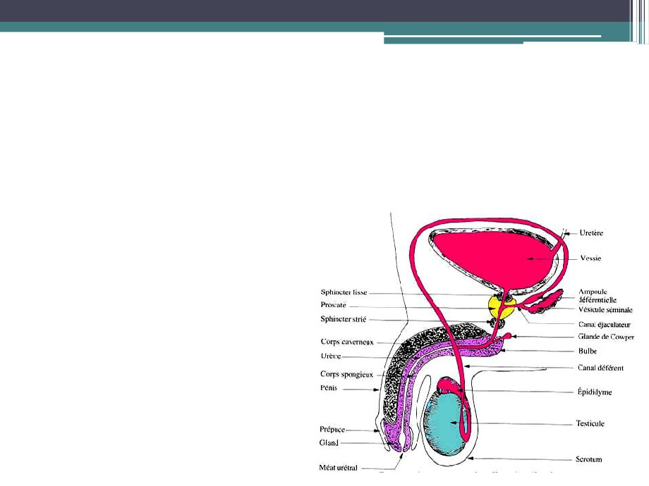
1. Anatomie
Appareil génital masculin
• Les voies génitales :
▫ Vésicules séminales
 Produisent le liquide séminal (liquide alcalin dans lequel nagent les spermatozoïdes)
▫ Canal éjaculateur
 Union de l’ampoule déférentielle et des vésicules séminales
▫ Urètre
 Conduit l’urine et les spermatozoïdes  pendant l’érection, le sphincter urétral empêche l’activation simultanée
des 2 fonctions

Slide 10
1. Anatomie
Appareil génital masculin
• Les glandes génitales :
▫ La Prostate (sous la vessie)
 Plusieurs sacs glandulaires
 Produit une solution qui entre dans la composition du sperme (25% du
volume de sperme)
▫ Les glandes bulbo-urétrales (glandes de Cowper)
 Liquide alcalin dans l’urètre  Protection des spz
 lubrifiant dans l’urètre

Slide 11
1. Anatomie
Appareil génital masculin
• Le pénis :
▫
3 parties :
 Racine du pénis / corps du pénis / gland du pénis
 Prépuce = enveloppe cutanéo-muqueuse mobile fixée en sa partie inférieure par le frein
▫ Corps érectiles
 Corps caverneux et corps spongieux
 Augmentation de la rigidité, turgescence du pénis = érection

Slide 12
1. Anatomie
Physiologie de l’appareil génital masculin
• L’érection
▫ Signe visible de l’excitation sexuelle
▫ Contrôle par le système parasympathique
 Relâchement des myocytes entourant les artères du pénis
 dilatation des artères, remplissage de sang dans les corps érectiles  Circulation lente car oppression veineuse

Slide 13
1. Anatomie
Physiologie de l’appareil génital masculin
L’éjaculation
▫ Expulsion du sperme (2 à 5 ml) ▫ Deux phases
 Émission : contraction des canaux déférents, des vésicules séminales et de la prostate  Expulsion d’une petite quantité de sperme vers la base de l’urètre = point d’inévitabilité éjaculatoire
 Expulsion du sperme
 Contraction saccadée du muscle pubococcygien du périnée
▫ Influx nerveux sympathique (boucle réflexe avec contraction des corps érectiles)

Slide 14
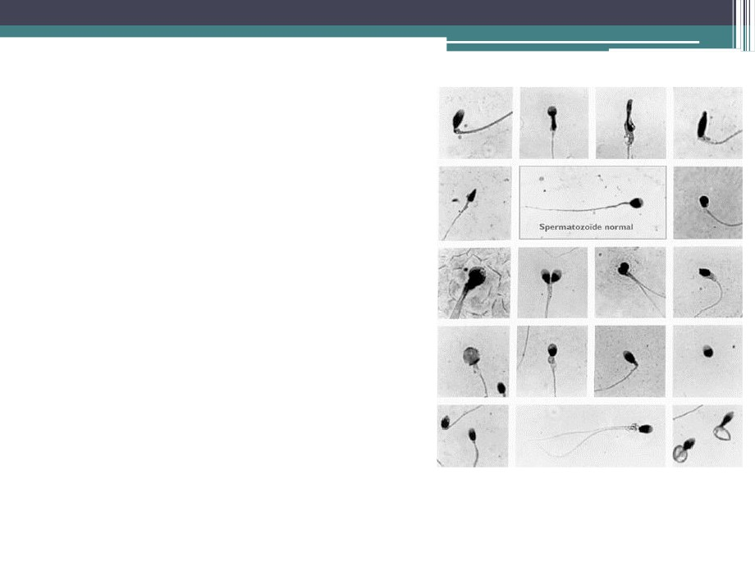
1. Anatomie
Le sperme
• Composition du sperme
▫ Liquide séminal (nombreux éléments
nourriciers pour les sprematozoïdes)
▫ Spermatozoïdes (30 à 200 millions par ml) ▫ pH 7,2 - 7,5
• Anomalies du sperme
▫ Anomalies du volume de l’éjaculat
▫ Anomalies du nombre et de caractéristiques des spermatozoïdes

Slide 15
2. La gamétogénèse
Spermatogénèse
• Spermatogénèse = spermatocytogénèse + spermiogénèse
▫ Spermatocytogénèse : formation des spermatides à partir de spermatogonies
 Phase de multiplication des spermatogonies (mitose)
 Phase d’accroissement des spermatogonies en spermatocytes I
 Phase de maturation des spermatocytes I en spermatides (méiose)
▫ Spermiogénèse = différentiation des spermatides en spermatozoïdes

Slide 16
3. Régulation hormonale
3. Régulation hormonale

Slide 17
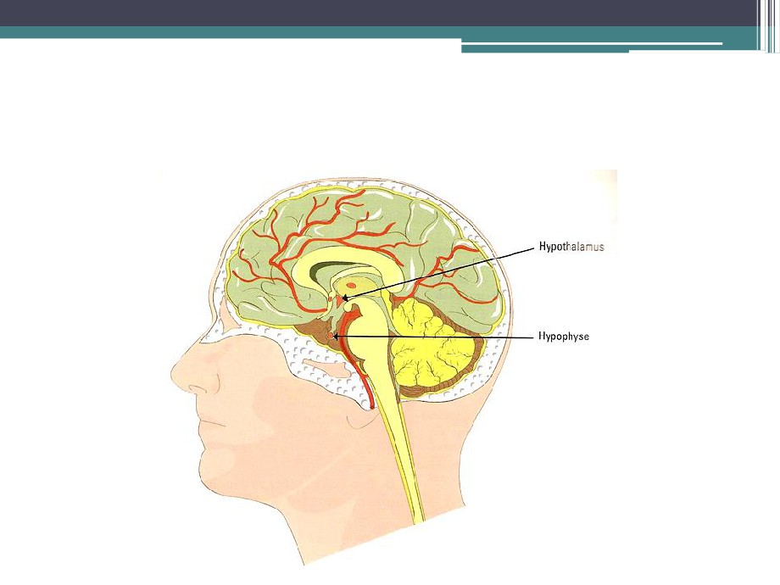
3. Régulation hormonale
• Complexe hypothalamo-hypophysaire
▫ Homme
▫ Femme

Slide 18
3. Régulation hormonale
Régulation hormonale
• Complexe hypothalamo-hypophysaire

Slide 19
3. Régulation hormonale
Régulation hormonale chez l’homme
Complexe hypothalamo-hypophysaire
• Production de testostérone
▫ Par les cellules de Leydig ▫ Stimulé par la LH
• Régulation
▫ Hypothalamus : RH stimule LH et FSH
▫ FSH stimule les cellules de Sertoli (spermatogénèse, roduction d’inhibine)
▫ LH stimule les cellules de Leydig (testostérone) ▫ Inhibine inhibe FSH et testostérone inhibe LH
• Actions de la testostérone
▫ Différentiation des caractères sexuels primaires
▫ Développement des caractères sexuels secondaires
▫ Poussée de croissance pubertaire
 Pilosité, masse musculaire
▫ Stimule la lipolyse
▫ Stimule spermatogénèse ▫ Augmente la libido

